Slide 1
Yuruicamp
全端露營電商與營位預約平台
組別：第四組
組員：陳柏榮、蔡家淳、鄭毓蓁、湯紀柔
指導老師：趙令文老師、許雅婷老師

Slide 2
小組成員與分工介紹
組長 陳柏榮
工作分配與協調 前後端串接
組員 蔡家淳
網站功能 後端資料庫
組員 毓蓁
營位預約系統
組員 湯紀柔
網站前端設計 第三方登入

Slide 3
專題動機
為需要露營戶外設備的顧客建立的電商平台
不只方便購買，也有豐富的露營地資訊
露營新手也可透過預約系統輕鬆接觸露營體驗

Slide 4
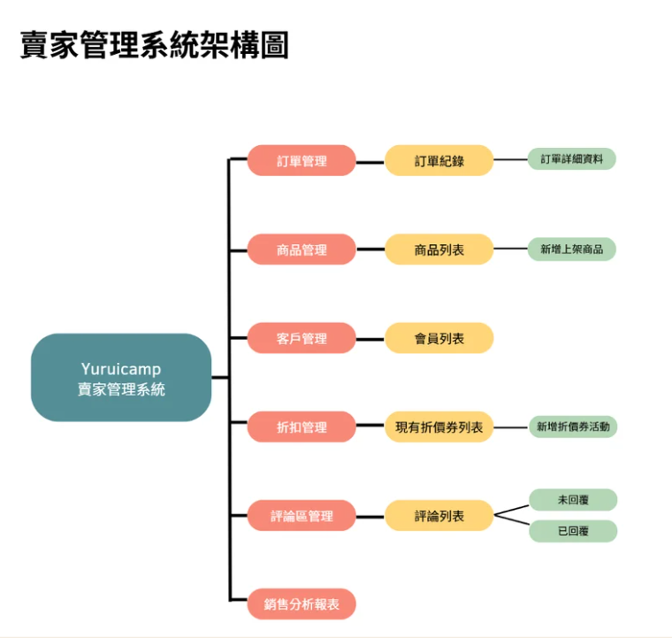
功能架構

Slide 5
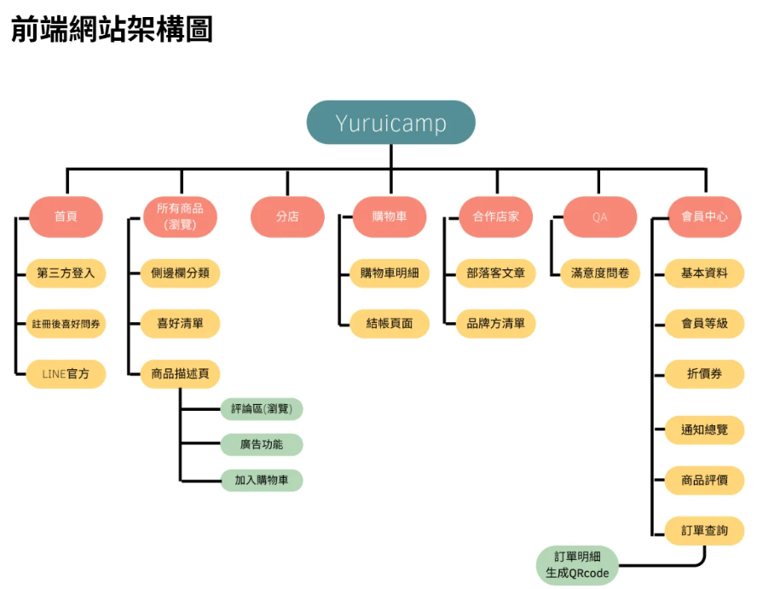
功能架構

Slide 6
應用技術
前端
HTML CSS JavaScript
後端
Spring Boot API
Spring Security、Spring Data JPA
資料庫
PostgreSQL

Slide 7
網站介紹 - 會員中心
說明文字說明文字ＡＡ

Slide 8
網站介紹 - 第三方登入
說明文字說明文字ＡＡ

Slide 9
網站介紹 - 金流與物流
說明文字說明文字ＡＡ

Slide 10
網站介紹 - 營運控制台
說明文字說明文字ＡＡ

Slide 11
專案系統架構
操作介面
購物商城
營位預約
營運後台
商品｜購物車｜會員
搜尋｜預約｜租借
RBAC｜庫存｜訂單
AppAuth ＋ ApiClient
Firebase Auth
共用認證與 HTTP
Google・Facebook
LINE OIDC
ID Token｜Bearer｜REST
Spring Boot REST API
業務 API
Security｜Firebase Token｜Admin RBAC
Catalog｜Checkout｜Booking
Customer｜Coupon｜Inventory
PostgreSQL 16
ECPay 金流
資料與外部服務
交易｜庫存｜訂單／預約
簽章表單｜付款通知

Slide 12


